Slide 1
Влияние на негативната обратна информация за верността на знанието върху прилагането на евристиката Закотвяне и корекция
PSYB636 Практика: Емпирично изследване
Симеон Чифлигаров
f69916
Научен р-л: гл. ас. д-р Георги Петков
Рецензент: гл. ас. д-р Иван Ванков

Slide 2
Закотвяне (anchoring): дефиниции и общи закономерности
Закотвянето като:
  Процедура;
  Експериментален резултат;
  Психологически процес;
Недостатъчно отместване (дори при):
  Нереалистични котви;
  Предупреждаване;
  Поощрения за точност;
  (Chapman & Johnson, 2002)

Slide 3
Евристиката закотвяне и приспособяване: експериментална парадигма и теоретични модели
Експериментална парадигма – подвойкови въпроси за фактологическо знание:
  Първи, сравнителен въпрос;
  Втори, абсолютен въпрос;
Две групи теоретични модели:
  Свързани с несигурността на И.Л. за отговора си;
  Свързани с ограничеността на когнитивните ресурси;
  (Chapman & Johnson, 2002)

Slide 4
Модел на селективната достъпност (selective accessibility model) - Strack & Mussweiler (1997)
  Anchor ефектът като специален случай на семантичен прайминг;
  Не е ригиден феномен, а се проявява по различен начин в зависимост от логическите връзки, в които влизат сравнителният и абсолютният въпрос;
  Приложение на стратегията на позитивния тест (positive test strategy) (Klayman & Ha, 1987) в условията на отговаряне на подвойкови въпроси;

Slide 5
Предположение...
  „Знанието определя обхвата на реалистичните стойности – колкото по-малко знае човек, толкова по-широк е този обхват“ (Strack & Mussweiler, 1997, p. 438);
  авторите разглеждат обема и специфичността на априорното знание;
  Субективно възприетата увереност в собствените знания като трета характеристика на индивидуалното знание;

Slide 6
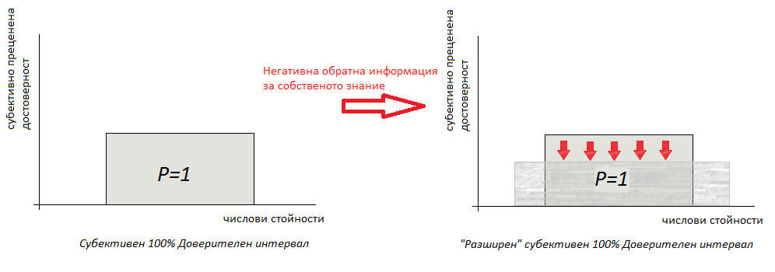
Предположение...
Фигура 1. Предполагаемо влияние на негативната обратна информация за верността на собственото знание върху конструирането на субективни доверителни интервали.

Slide 7
Цел и хипотези на изследването:
Цел:
  Експериментална проверка на влиянието на негативната обратна информация за верността на собствено знание върху прилагането на евристиката закотвяне и корекция;
Хипотеза:
  Наличието на негативна обратна информация ще засили наблюдавания ефект на anchoring and adjustment;

Slide 8
Метод на изследването:
Дизайн:
  Двуфакторен смесен експериментален дизайн;
  Таблица 1. Дизайн на експеримента. Фактор I е междугрупов, а фактор II – вътрегрупов.
Фактор I Негативна обратна връзка за собственото знание | Да |  | Не
Фактор II Вид на котвата | Ниска (4 въпроса) | Висока (4 въпроса) | Ниска (4 въпроса) | Висока (4 въпроса)
Брой участници N=50 | n=24 |  | n=26

Slide 9
Метод на изследването:
Стимули:
  В първата част на експеримента се задават следните въпроси:
Колко на брой са океаните на Земята?
Доколко сте сигурни в отговора си?
/в проценти/
  За експерименталната група следва обяснение:
  Още преди 16 години – през 2000г. Международната хидрографическа организация (IHO) дефинира разделение на Световния океан на пет части: Тихи океан, Атлантически океан, Индийски океан, Северен ледовит океан и Южен океан.

Slide 10
Метод на изследването:
Стимули:
  Във втората част на експеримента се задават подвойкови въпроси във вида:
Кога е роден Леонардо да Винчи – преди или след 1698г.?
Кога точно е роден Леонардо да Винчи?
  Използваните въпроси и котви са взети наготово от експеримент 3, Strack & Mussweiler (1997);

Slide 11
Метод на изследването:
Процедура:
  Съгласие за участие;
  Случайно разпределение по фактора наличие/липса на негативна обратна връзка – чрез получаването на съответния експериментален материал, съдържащ:
    Инструкции и примерен въпрос;
    Стимулен материал;
    Допълнение;
  Дебрифинг;
Начин на събиране на емпиричните данни:
  В присъствие на експериментатора;
  Индивидуално (n=10, или 20%) и в малки групи (n=40, или 80%);

Slide 12
Метод на изследването:
Участници:
72 студенти на НБУ, от които:
  22 отпаднали:
    1 заради невъведени данни;
    3 поради отказване;
    18 поради даване на верен отговор на задачата за океаните;
  50 формират извадката:
    Хомогенна по възраст (М = 22.17, SD = 4.86);
    Небалансирана по пол (24% мъже и 76% жени);
    Преобладаващо непсихолози (76%), както и психолози-първокурсници (24%)

Slide 13
Резултати и дискусия. Забележки.
Забележки относно метода на изследването:
  Забележки относно експерименталната манипулация;
  Забележки относно участниците;
  Забележки към Допълнението;
  Забележки към процедурата на изследване;
Забележки към стимулните въпроси:
  Забележки относно използваните котви;
  Забележки относно въпроси №7 и №8;
  Забележки към събираните данни;

Slide 14
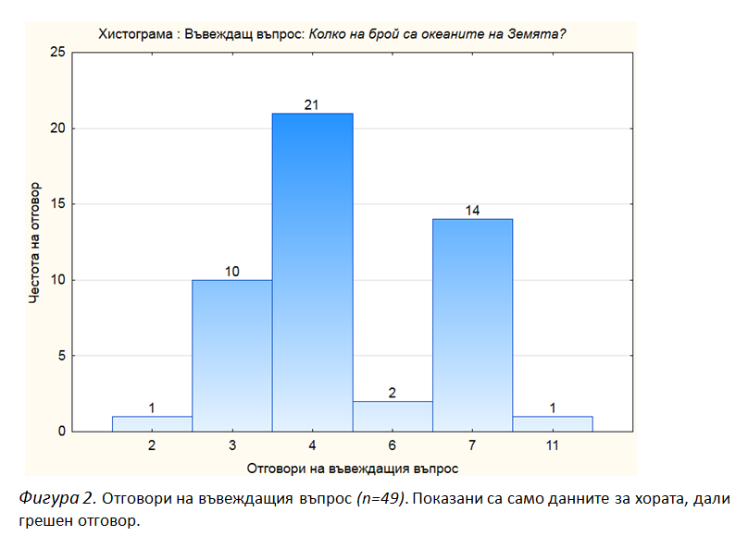
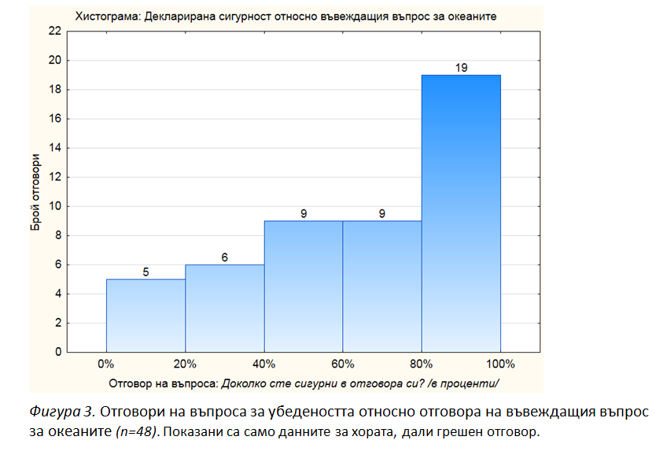
Забележки относно експерименталната манипулация:

Slide 15
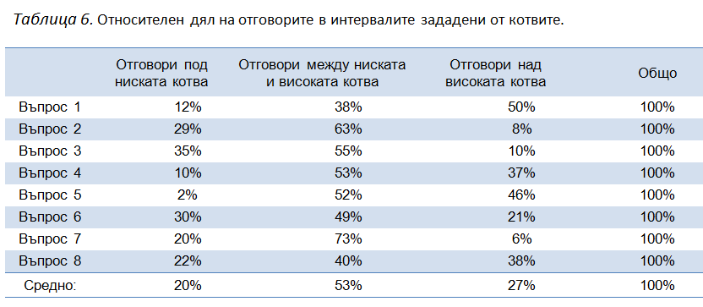
Забележки относно използваните котви:

Slide 16
Резултати и дискусия. Забележки.
Заключения от забележките:
Проблем 1: Слаба експериментална манипулация. Решение: Формиране на подизвадка на участниците с висока убеденост в погрешното знание (при сигурност от 80% и повече, n=23, т.е. 46% от цялата извадка);
Проблем 2: Силно разсейване на данните – проблем с посоката на действието на корекцията. Решение: Трансформация на отговорите в „отместване от котвата“;

Slide 17
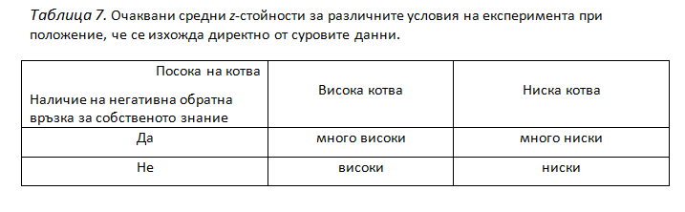
Резултати и дискусия. Прилагане на статистически анализи.
Хипотеза: Наличието на негативна обратна информация ще засили наблюдавания ефект на anchoring and adjustment; Предпоставки:
  Съществува anchor ефект (влияние на вътрегруповия фактор „посока на котвата“);
  Самата експериментална манипулация не променя централната тенденция на даваните сурови отговори (липса на влияние на междугруповия фактор „негативна обратна връзка“);

Slide 18
Резултати и дискусия. Прилагане на статистически анализи.
Дисперсионен анализ с повторими измервания (Repeated measures ANOVA) с един междугрупов фактор с две нива и един вътрегрупов фактор с две нива;
Изхождайки от суровите данни и върху цялата извадка:
  Вътрегруповият фактор „вид на котвата“ проявява статистически значим главен ефект (F(1,48) = 85.11, p < .000, partial η² = .639) в очакваната посока;
  Не се открива значим главен ефект на фактора „негативна обратна връзка“ (F(1,48) = 0.53, p = .472, partial η² < .000);
  Не се разкрива предполагаемото взаимодействие между двата фактора (F(1,48) = 0.17, p = .683, partial η² = .004);

Slide 19
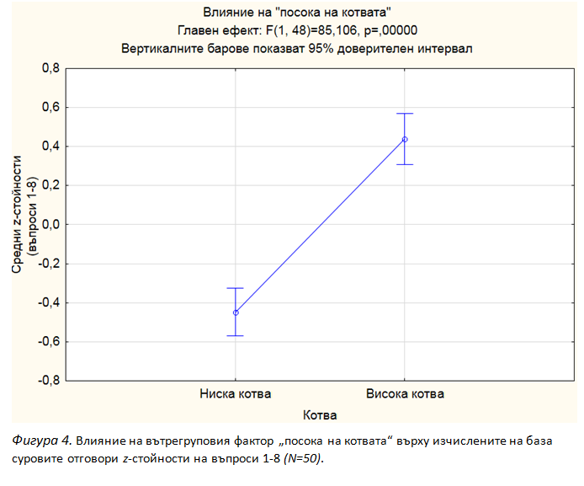
Изхождайки от суровите данни и върху цялата извадка:

Slide 20
Резултати и дискусия. Прилагане на статистически анализи.
Изхождайки от суровите данни и върху участниците с висока убеденост в отговора си на въвеждащия въпрос (n=23):
  Взаимодействие (?) между двата фактора – F(1,21) = 2.05, p = .167, partial η² = .089 в очакваната посока;

Slide 21
Резултати и дискусия. Прилагане на статистически анализи.
Хипотеза: Наличието на негативна обратна информация ще засили наблюдавания ефект на anchoring and adjustment; Директно тестване:
Изхождайки от преобразуваните като „отместване от котвата“ отговори и върху цялата извадка:
  Не се открива значим главен ефект на фактора „негативна обратна връзка“ (F(1,48) = 0.37, p = .548, partial η² = .008);
  „Посока на котвата“ не проявява статистически значим главен ефект (F(1,48) = 0.47, p = .494, partial η² = .010);
  Не се открива взаимодействие между факторите (F(1,48) = 0.02, p = .889, partial η² < .000);

Slide 22
Резултати и дискусия. Прилагане на статистически анализи.
Изхождайки от преобразуваните като „отместване от котвата“ отговори и върху участниците с висока убеденост в отговора си на въвеждащия въпрос (n=23):
  Открива се главен ефект на фактора „негативна обратна връзка“ (F(1,21) = 7.91, p = .010, partial η² = .274) в очакваната посока;
  Факторът „посока на котвата“ не проявява статистически значим главен ефект (F(1,21) = 1.90, p = .183, partial η² = .083);
  Не се открива взаимодействие между факторите (F(1,21) = 0.24, p = .629, partial η² = .011);

Slide 23
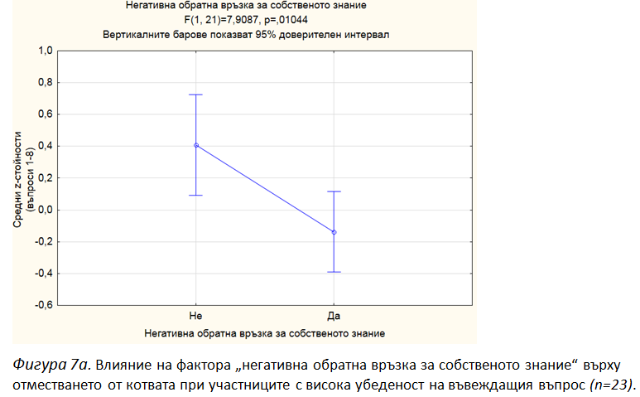
Изхождайки от преобразуваните като „отместване от котвата“ отговори и върху участниците с висока убеденост в отговора си на въвеждащия въпрос (n=23):

Slide 24
Заключение.
Резултати:
  Репликиране на anchor ефекта;
  Представянето на единична негативна обратна информация за верността на знанието:
      не влияе еднозначно върху централната тенденция на последващи отговори;
      като цяло не влияе на силата на anchor ефекта;
      за частта от извадката с висока увереност, обаче, засилва ефекта на закотвяне;

Slide 25
Заключение.
Недостатъци на проведеното изследване:
  Слаба експериментална манипулация;
  Неподходящ за използваната извадка стимулен материал;
  Характеристики на извадката;

Slide 26
Използвана литература.
Chapman, G. B., & Johnson, E. J. (2002). Incorporating the irrelevant: Anchors in judgments of belief and value. In T. Gilovich, D. Griffin, & D. Kahneman (Eds.), Heuristics and biases: The psychology of intuitive judgement (pp. 120-138). Cambridge: Cambridge University Press.
Klayman, J., & Ha, Y. W. (1987). Confirmation, disconfirmation, and information in hypothesis testing. Psychological Review, 94, 211-228.
Strack, F., & Mussweiler, T. (1997). Explaining the enigmatic anchoring effect: Mechanisms of selective accessibility. Journal of Personality and Social Psychology, 73(3), 437-446.
Tversky, A., & Kahneman, D. (1974). Judgment under uncertainty: Heuristics and biases. Science, 185, 1124-1131.

Slide 27
Благодаря за вниманието!

Slide 28
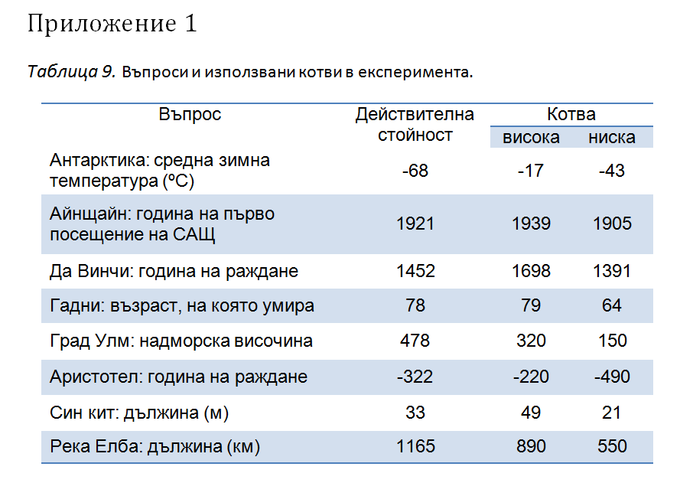

Slide 29
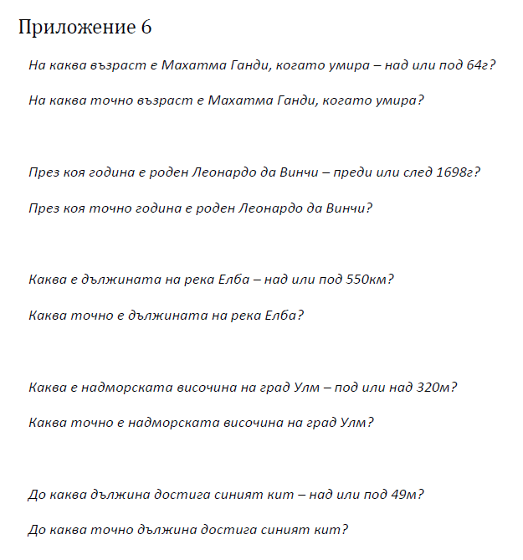

Slide 30
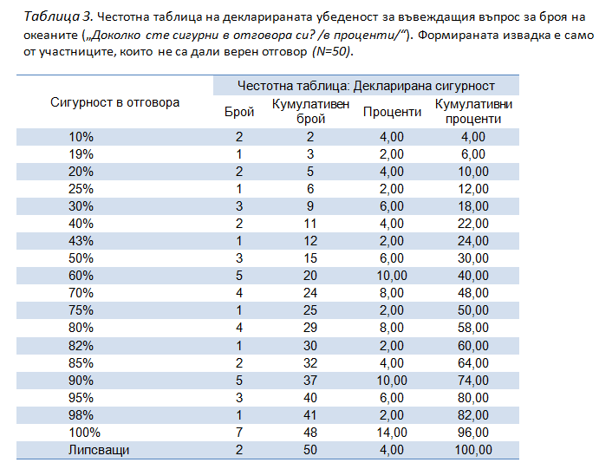

Slide 31
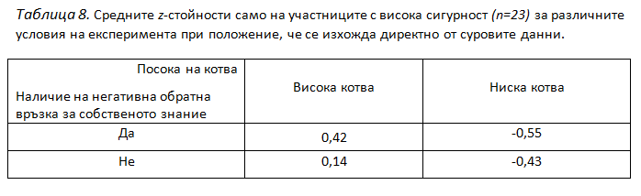

Slide 32
